Slide 1

ESCUELA NORMAL DE EDUCACIÓN PREESCOLAR
“CRUCIGRAMA”
MAESTRO: Marco Antonio Valdés Molina
MATERIA: Estrategias para la exploración del mundo social
INTEGRANTES:
Rosaura Giovana Loera Pérez #12
Mayela Abigail Moncada Cadena #13
SALTILLO, COAHUILA ABRIL/2021

Slide 2
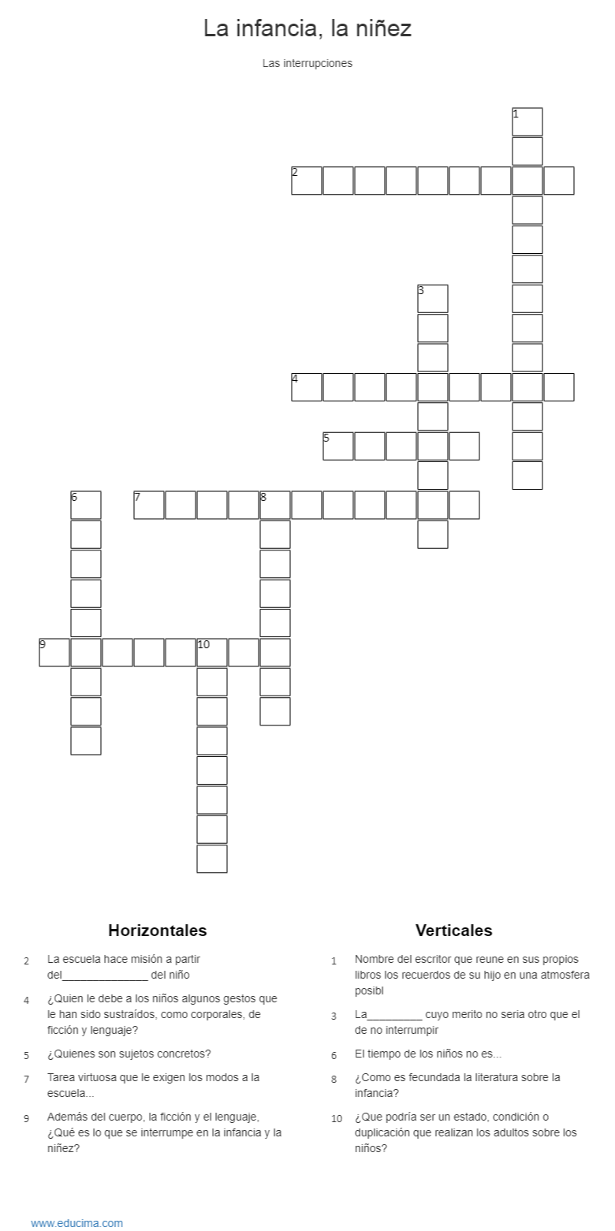

Slide 3
